Slide 1
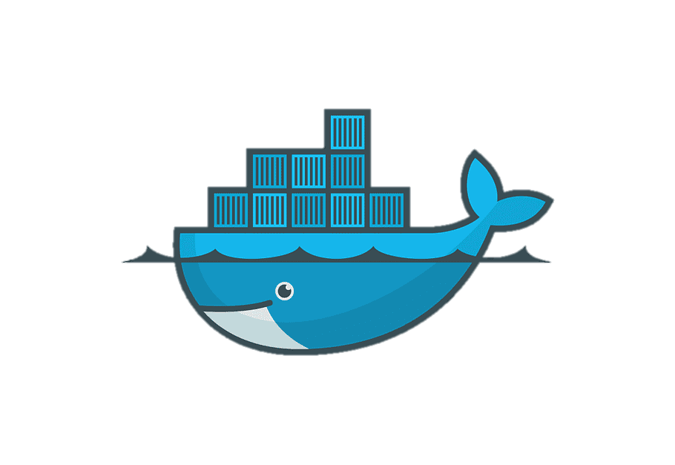
DOCKER
Building and Shipping Apps
Dia 02 – Criando e Utilizando Contêineres

Slide 2

Visão Geral
  Tipos de versões do docker
  Diferença entre contêiner e máquina virtual
  Como executar um contêiner
  O que acontece quando executamos um contêiner
  Como verificar o consumo de recursos do contêiner
  Como inspecionar um contêiner
Docker
Michel Peterson
Building and Shipping Apps
michel.peterson@l1nuxc0d3.com
linkedin.com/in/michelpetterson

Slide 3
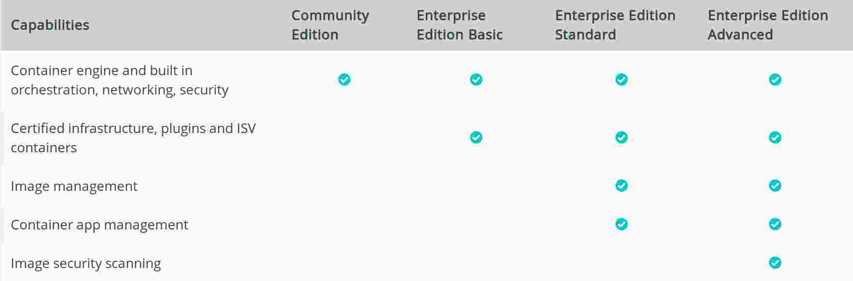
Versões do Docker
O Docker possui duas edições:
  Docker EE (Enterprise Edition) – É a edição comercial, onde é necessário adquirir uma licença.
  Níveis: Basic, Standard e Advanced
  Docker CE (Community Edition) – É a edição opensource que é disponibilizada sem custos.
  Níveis: Edge, Nightly, Stable
Docker
Michel Peterson
Building and Shipping Apps
michel.peterson@l1nuxc0d3.com
linkedin.com/in/michelpetterson

Slide 4
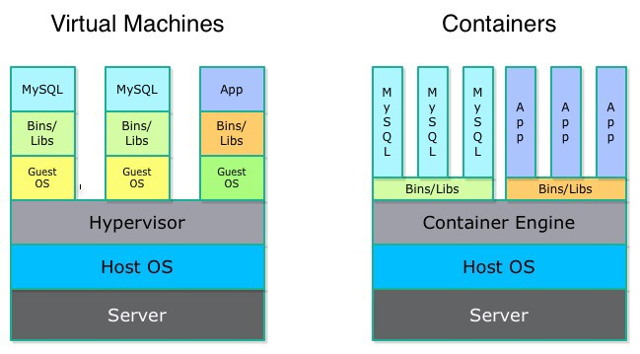
Contêiner X Máquina Virtual
Diferenças entre VMs e Contêineres:
  VMs armazenam as aplicações/serviços e seus dados. Contêineres armazenam somente á aplicação.
  Contêineres são efêmeros e imutáveis.
  Contêineres consomem menos recursos computacionais que VMs.
  Contêineres não precisam carregar completamente um sistema operacional.
  Etc
Docker
Michel Peterson
Building and Shipping Apps
michel.peterson@l1nuxc0d3.com
linkedin.com/in/michelpetterson

Slide 5
Formato do Docker CLI
  Formato antigo:
      docker <command> (options)
      Exemplos: docker ps -a, docker info, docker attach...
  Novo formato:
      docker <command> <sub-command> (options)
      Exemplo: docker container ls -a, docker system info, docker container attach...
Docker
Michel Peterson
Building and Shipping Apps
michel.peterson@l1nuxc0d3.com
linkedin.com/in/michelpetterson

Slide 6
Executando um contêiner
  Iniciando um contêiner:
    docker container run (-d) <nome da imagem>
  Verificando consumo de recursos:
    docker container stats <id do contêiner>
  Listando o processo dentro do contêiner:
    docker container top <id do contêiner>
  Verificando os logs da aplicação/serviço:
    docker container logs -f <id do contêiner>
  Inspecionando um contêiner:
    docker container inspect <id do contêiner>
  Entrando em um contêiner
    docker container exec -ti <id do contêiner>
Docker
Michel Peterson
Building and Shipping Apps
michel.peterson@l1nuxc0d3.com
linkedin.com/in/michelpetterson

Slide 7
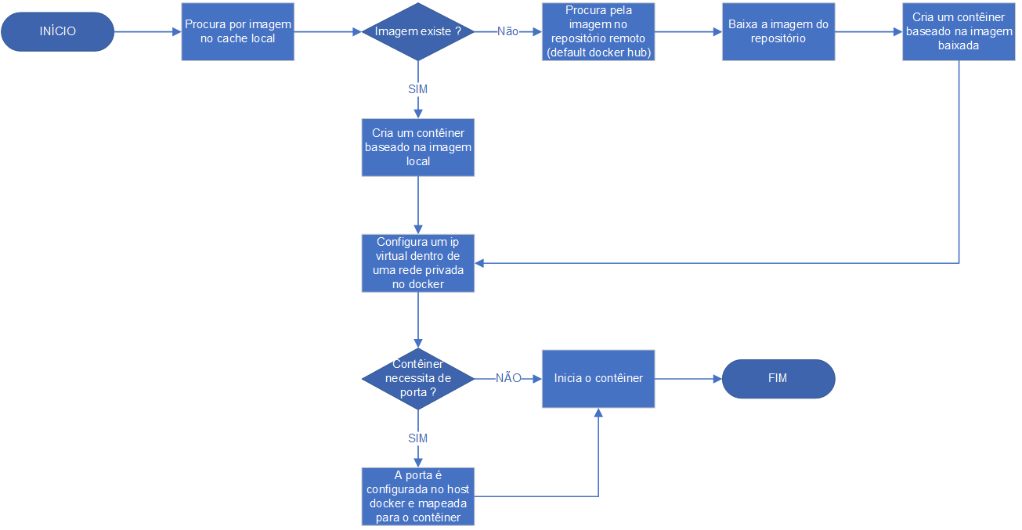
O que acontece quando executamos docker run...
Docker
Michel Peterson
Building and Shipping Apps
michel.peterson@l1nuxc0d3.com
linkedin.com/in/michelpetterson

